Slide 1
BIOTECNOLOGIA

Slide 2
Tecnologia de DNArecombinate
Transgênico: org. geneticamente modificado, recebe gene por vetor, transformação e outros fatores. Bact insulina e glucagon, milho Bt-
gene da resistência ao ataque de insetos (toxina Bt – Bacillus thuringiensis), soja resistente a glifosato, big-mause, alimentos com bacterias vivasLei Biossegurança
Enzima de restrição=endonuclease=tesouras moleculares: cortam pedaços específicos de DNA (palíndromo)
PCR: duplicação de DNA laboratório (usa enzima e nucleotídeo)
PGH: sequenciou DNA humano, homem, 30-40.000 genes, 7% ativo, subsídio para outros estudos

Slide 3
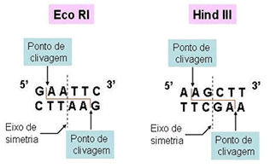

Slide 4
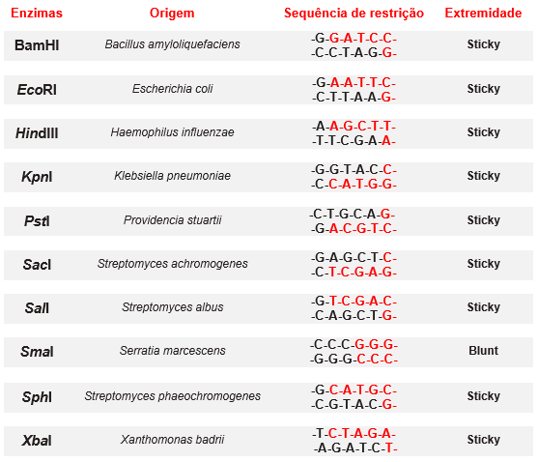

Slide 7
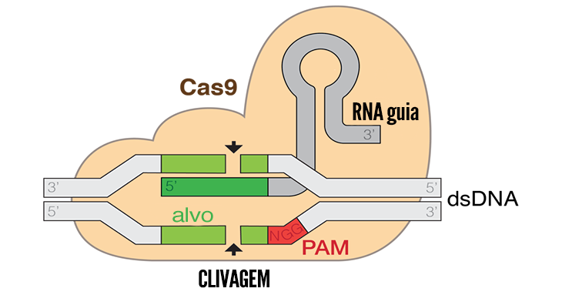

Slide 9
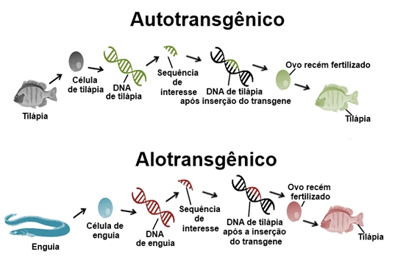

Slide 10
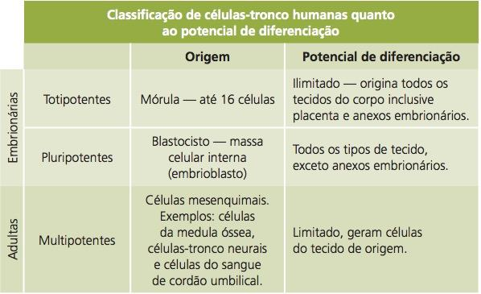
Célula tronco –indiferenciada:BIOSSEGURANÇA-2008

Slide 11
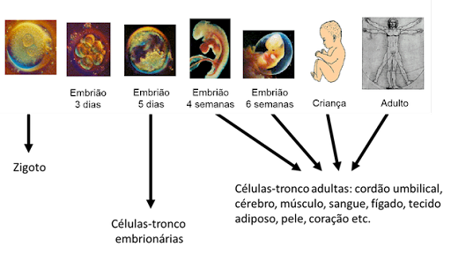

Slide 12
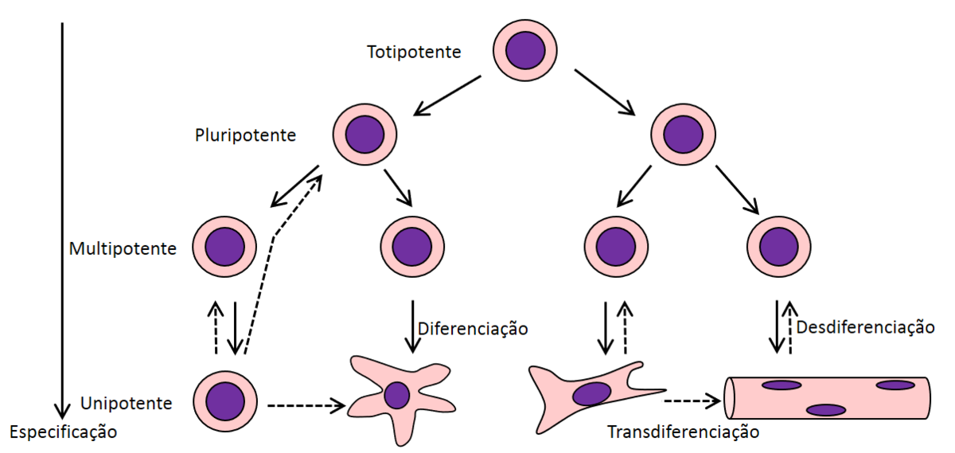

Slide 13
Clonagem:
gênica: insere em um microorg (vírus ou bact) e qdo este se divide, duplica-clona o gene que pode ficar armazenado na geneteca,
individual: célula somática A enucleada (extração do núcleo A), e implantação em óvulo B enucleado e gerado pelo indivíduo C. Gera indivíduo A com mitocôndria B.
Clonagem terapeutica: óvulo---blastocisto----Embrioblasto---implanta em tecido lesado (partenogênese ou transferência de núcleo)

Slide 14
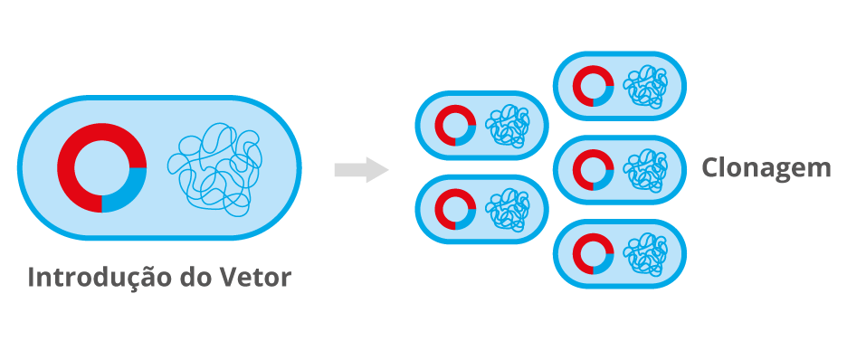

Slide 15
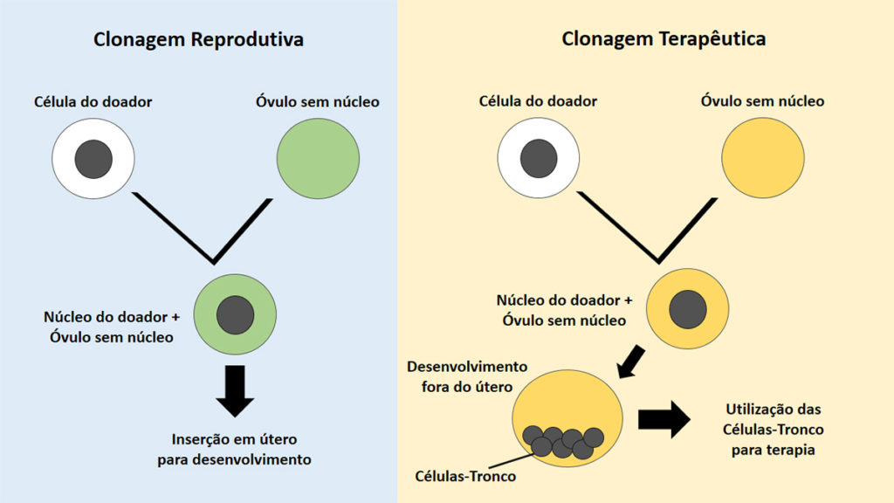

Slide 16
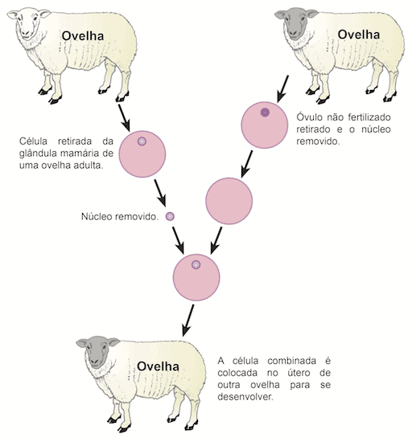

Slide 19
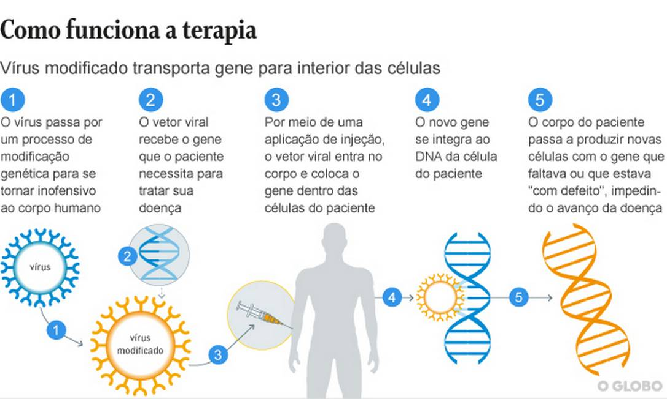

Slide 22
Exame DNA-VNTR: sprinting e hibridiação do DNA

Slide 26
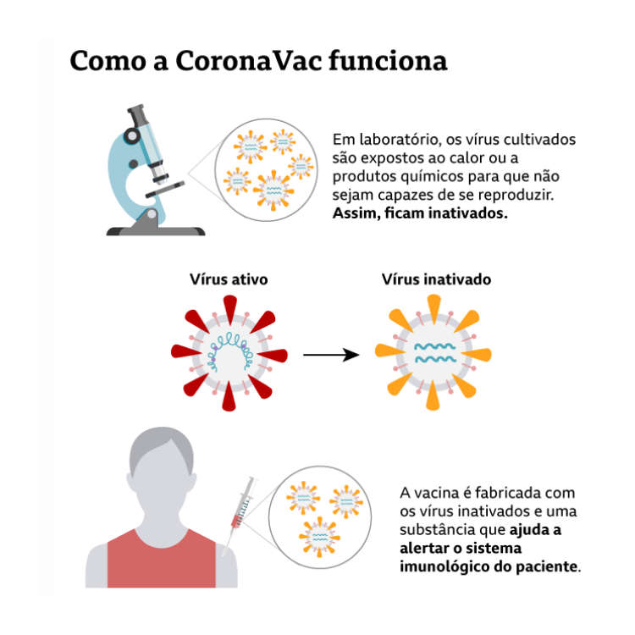

Slide 27
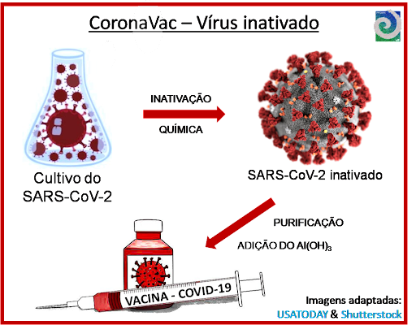

Slide 28
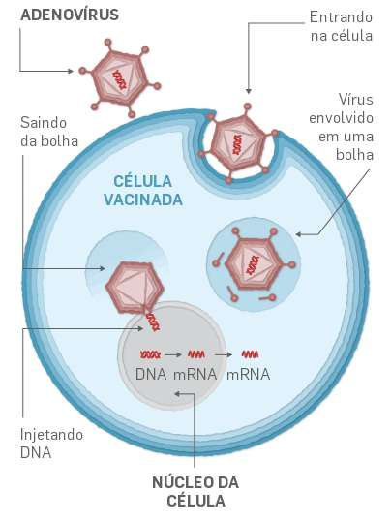

Slide 29
